Slide 1



NICOLAS BOUISSOU
Ange GOPROU
Harold KEMGANG
Thomas BEGHINI
Alassane WADE
Mathis PUECHBERTY
Protéger et Gérer l'Alcoolémie : Comment Assurer la Sécurité au Volant et la Protection des Données Personnelles
Valorisation Open source

Slide 2
Expliquer la finalité et les bénéfices du projet.
Montrer l’impact et la mise en Open Source.
Encourager la contribution et l’adoption.
OBJECTIF DE LA PRESENTATION

Slide 3
SOMMAIRE
INTRODUCTION
LE PROBLEME
L’APPROCHE SCIENTIFIQUE
METHODOLOGIE ET EXPERIMENTATION
RESULTATS CLES
VALORISATION OPEN SOURCE
COMMENT CONTRIBUER
CONCLUSION ET IMPACT
SOURCES

Slide 4



INTRODUCTION
Un projet pour sensibiliser et protéger la vie Privée
Objectif :
Concevoir une application qui sensibilise sans compromettre la confidentialité.
Contexte du projet : L’alcool au volant et ses dangers.

Slide 5


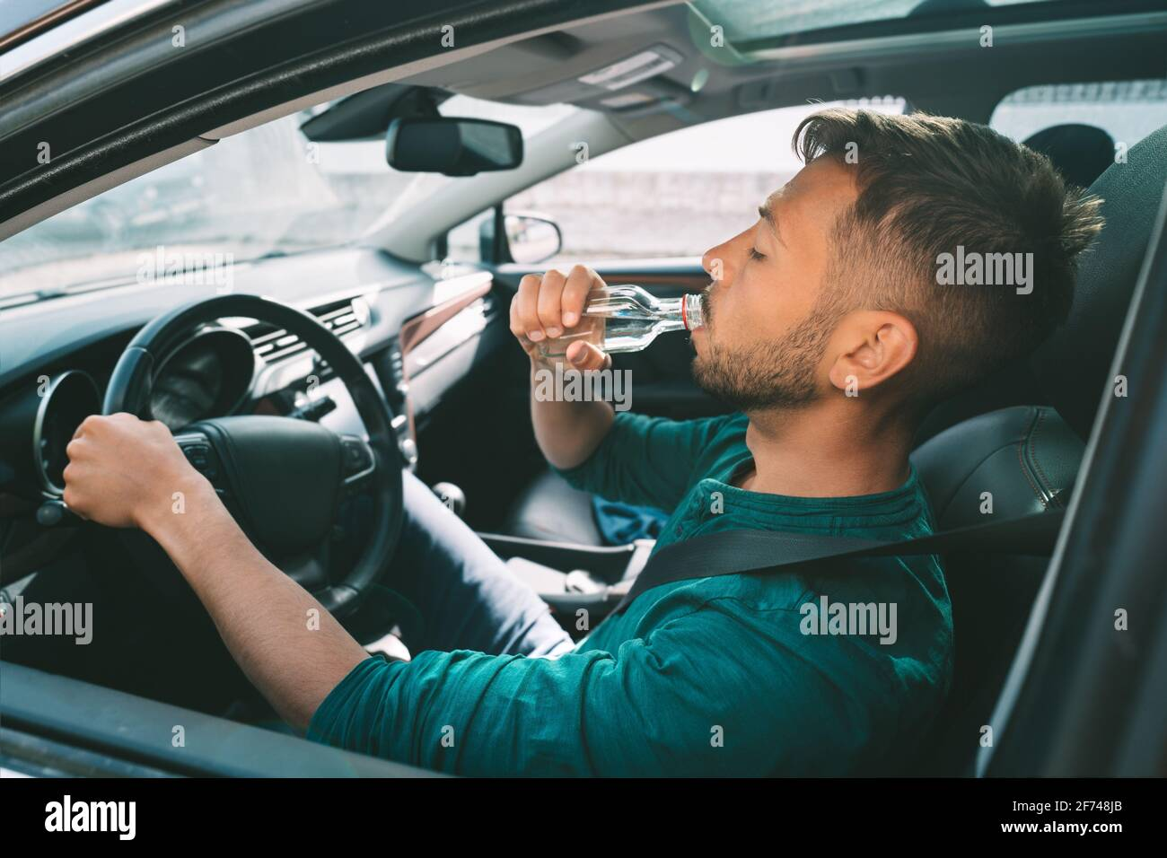
LE PROBLEME
La Conduite sous Influence - Un Fléau à Adresser
30 % des accidents mortels liés à l’alcool.
Biais de perception de l’alcoolémie.
Problème de confiance dans les solutions existantes.

Slide 6

L’Approche Scientifique
Deux Hypothèses pour Une Meilleure Prévention
Sensibilisation par test cognitif : évaluer les réflexes en temps réel.
Protection des données personnelles : minimiser la collecte pour favoriser l’adhésion

Slide 7
Méthodologie et Expérimentation
Une Étude Qualitative et Technique
01
02
03
04
Méthodes d’expérimentation et guides techniques pour la reproduction de l’étude.
Entretiens avec des experts (Privacy Praxis, CNIL, IFOP).
Analyse de l’impact des fonctionnalités proposées.
Tests sur des groupes d’utilisateurs.

Slide 8
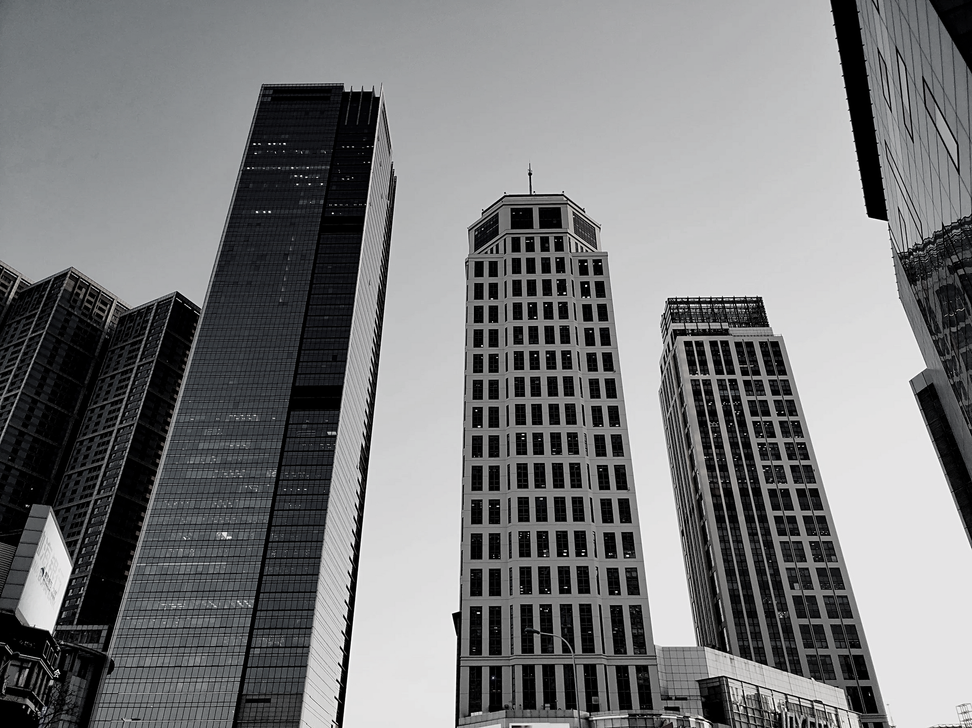
Résultats Clés
Les Chiffres Parlent d’Eux-Mêmes
86 % des utilisateurs préfèrent une application qui protège leurs données.
70 % prennent de meilleures décisions après un test cognitif.
Les jeunes adultes plus ouverts aux solutions digitales.
Analyse des résultats des entretiens avec les experts (Privacy Praxis, CNIL, IFOP).
Section dédiée à l’impact scientifique et aux perspectives de recherche.

Slide 9

Valorisation Open Source 🔓
Pourquoi Open Source ? 🌍
Transparence et amélioration continue.
Accès libre pour chercheurs et développeurs.
Collaboration avec la communauté Open Source.
Liens vers les plateformes de diffusion : GitHub, OSF, HAL.
Licence Open Source choisie : CC BY-NC-SA 4.0.

Slide 10
Comment contribuer ?
Rejoignez l’Aventure Open Source ! 🤝
Documentation et guides disponibles.
Contributions via GitHub.
Participation à la recherche et aux améliorations.

Slide 11
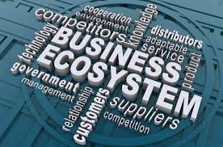
Conclusion et Impact
Une Innovation Ouverte pour un Avenir Plus Sûr 🌟
Vision long terme du projet.
Création d’un écosystème autour de la prévention et de la transparence.
Encouragement à l’expérimentation et au développement.

Slide 12

SOURCES
https://help-desk-migration.com/fr/customer-data-protection/
https://www.developpez.com/actu/283067/Le-RGPD-a-un-impact-benefique-sur-la-confiance-des-consommateurs-dans-toute-l-Europe-et-contribue-a-renforcer-la-securite-des-donnees-depuis-son-introduction-selon-une-etude-de-Check-Point/
https://www.cisco.com/c/dam/en_us/about/doing_business/trust-center/docs/cisco-privacy-benchmark-study-2024.pdf
https://arxiv.org/abs/2312.07348
https://arxiv.org/abs/2101.08021
https://www.cnil.fr/fr/la-certification-des-competences-du-delegue-la-protection-des-donnees
https://www.getapp.fr/blog/2994/protection-donnees-numeriques-preoccupation-consommateurs-francais
https://www.cnil.fr/fr/la-cnil-lance-une-etude-sur-les-donnees-de-geolocalisation-collectees-par-des-applications-mobiles
https://drees.solidarites-sante.gouv.fr/sites/default/files/2020-10/d003_les_valeurs_des_jeunes_adultes.pdf
https://sendbird.com/fr/blog/app-retention-benchmarks-broken-down-by-industry
https://www.comscore.com/fre/Perspectives/Infographics/Application-mobile-1-utilisateur-sur-5-est-age-de-55-plus
https://www.insee.fr/fr/statistiques/6036909

Slide 13

Merci !
N'hésitez pas à nous contacter si vous avez des questions.

